Slide 1
HORTI’PRESS…
la revue de presse horticole
par les étudiants I2PH et FHI
6 Novembre 2022
Khalil Achour
Alice Barnoud
Juliette Blanc
Notes:
Khalil

Slide 2
Ordre du jour
Innovation technologique/produit
Actualité internationale
03
Conjoncture économique
Organisation et acteurs des filières
Le point sur… Les mega-bassines
Agenda

Slide 3
Innovation produit
Création d’une marque collective : Grenades d’Occitanie
Se différencier des Grenades de Turquie
Grenades organoleptiquement supérieures
Attirer les consommateurs
Produire plus
Prime à la plantation
https://www.reussir.fr/fruits-legumes/pourquoi-les-producteurs-de-grenades-d-occitanie-creent-une-marque-collective
Notes:
Khalil

Slide 4
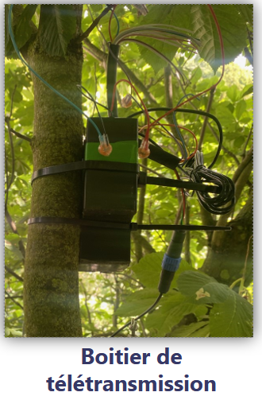
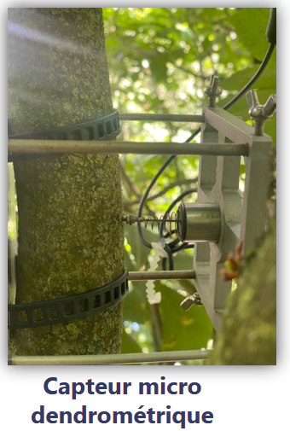
Innovation technologique
Des capteurs micro-dendrométriques connectés aux arbres
Premier prix concours coup de coeur innovert du salon du végétal ANGERS 2022
Une solution de suivi du patrimoine arboré et de l’activité biologique des arbres basée sur l’utilisation de capteurs micro-dendrométriques.
conçus pour mesurer les microdéformations ainsi que les infimes variations du diamètre des rameaux.
https://www.lienhorticole.fr/actualites/urbasense-des-capteurs-micro-dendrometriques-connectes-aux-arbres-1,3,3064306565.html
Notes:
Khalil

Slide 5
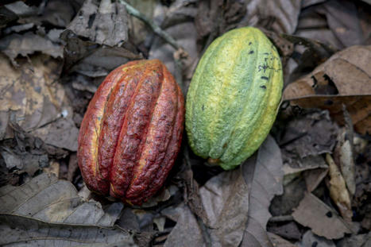
Actualité internationale
Cacao d’Afrique et déforestation : il va falloir mieux payer les producteurs pour avoir du chocolat certifié
Boycott à Bruxelles mercredi 26 octobre de la réunion de la Fondation mondiale du cacao.
Ghana Côte d’Ivoire ⅔ du cacao mondial
Prix de vente 3 depuis 1980
Interdiction prochaine par la Commission Européenne de l’importation de produits issus de terres déboisées (soja,café, cacao).
https://www.lemonde.fr/afrique/article/2022/10/31/cacao-d-afrique-et-deforestation-il-va-falloir-mieux-payer-les-producteurs-pour-avoir-du-chocolat-certifie_6148022_3212.html
Notes:
Alice
Impact sur les petits producteurs : mise en conformité avec ces normes alors que jusque là la pluspart conduisent des monocultures avec des intrans chimiques

Slide 6
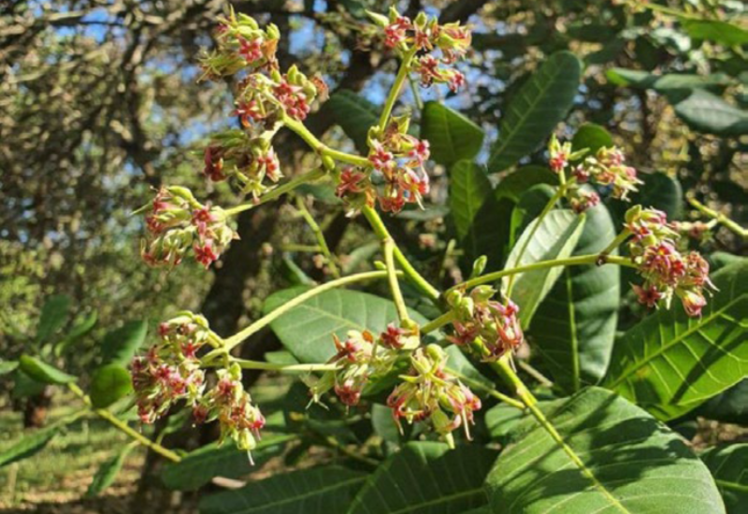
Actualité internationale
Une filière noix de cajou bio développée par Juste Bio et Aroha Sourcing au Vietnam
Aroha Sourcing : sourcing de matière première végétale conventionnelles et biologiques (Asie du Sud Est)
Un air d’Ici (marque JusteBio): Spécialiste distributeur et transformateur de fruits secs, graines et céréales BIO.
https://www.reussir.fr/fruits-legumes/juste-bio-et-ahora-sourcing-developpent-une-filiere-noix-de-cajou-au-vietnam
Notes:
Alice
Mise en place de suivi de production : suivi strict du cahier des charges, contrôle qualité des usines,analyse pesticides et microbiologiques

Slide 7
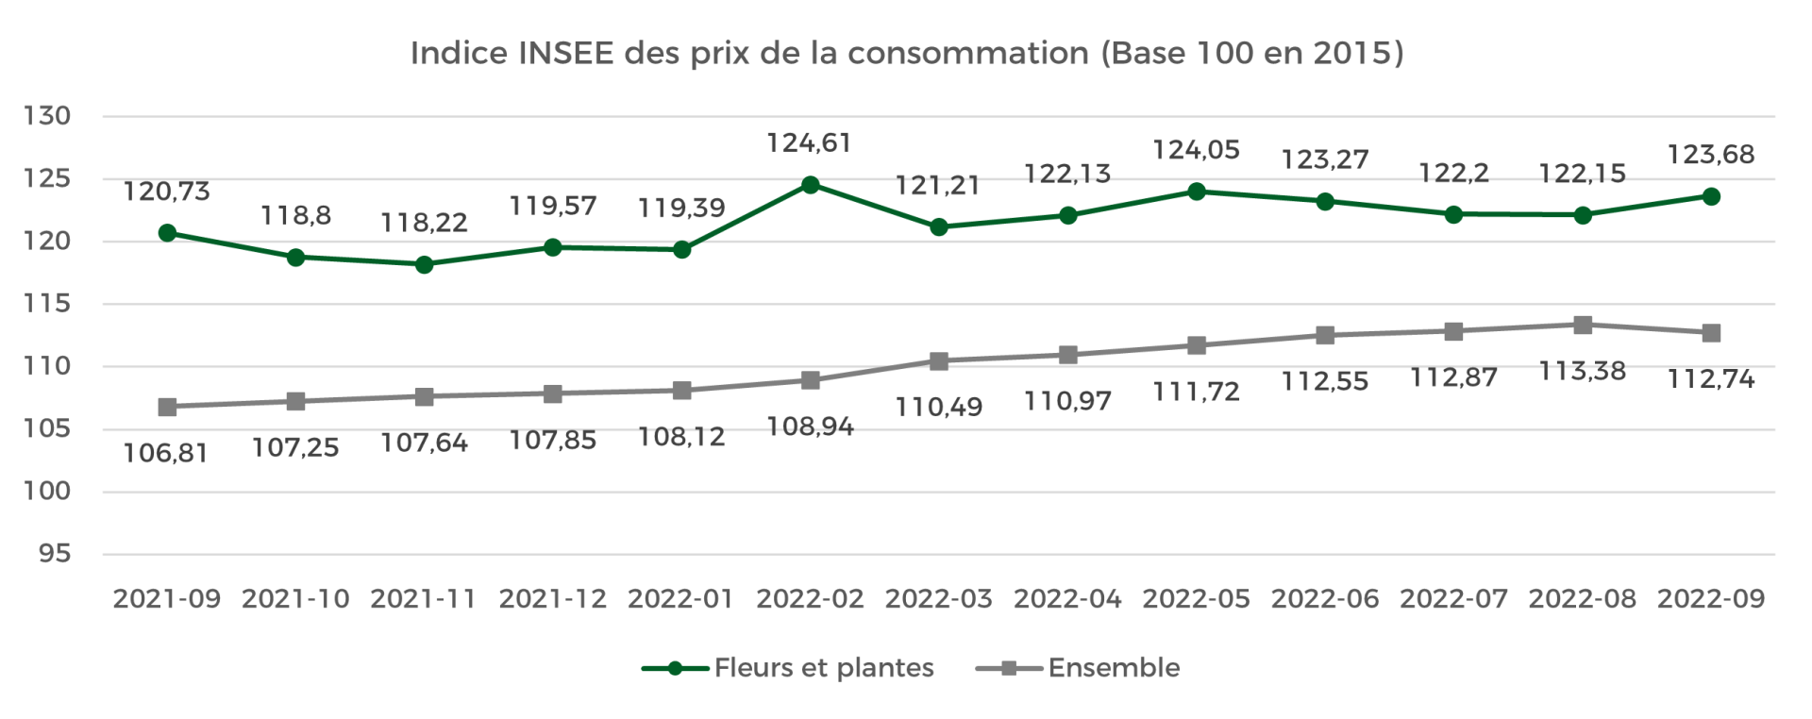
Commerce
Hausse de l’indice INSEE du prix des Fleurs et des plantes
https://www.valhor.fr/actualites/hausse-de-lindice-insee-du-prix-des-fleurs-et-plantes/
Notes:
Juliette
Ré-augmentation des prix des fleurs et plantes au mois de septembre après la diminution de cet été. Ensembre du prix des produits à pourtant diminuer apres progression continue ces 6 derniers mois
Sur un an pas autant d’évolution pour les plantes et fleurs que pour l’ensemble des produits

Slide 8
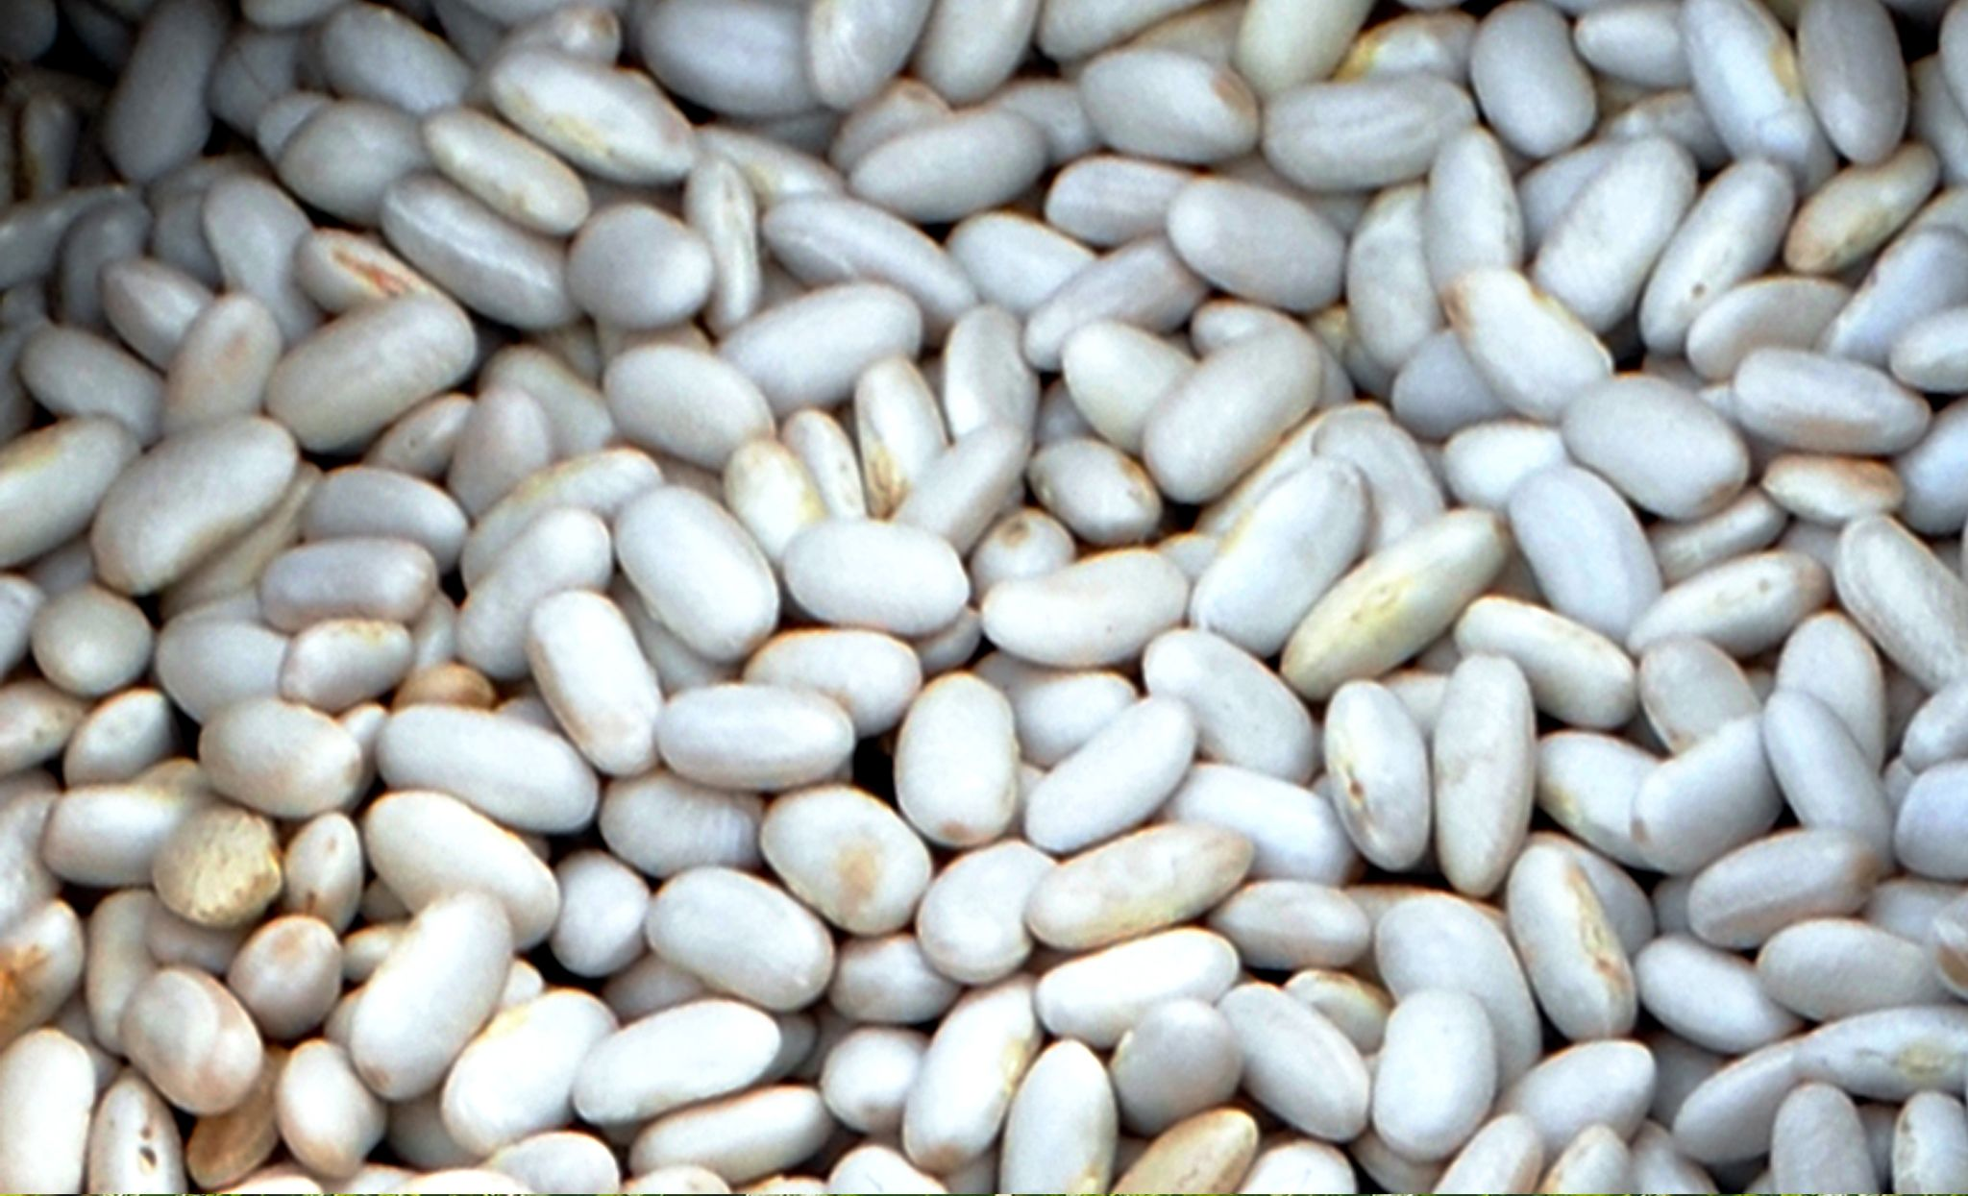
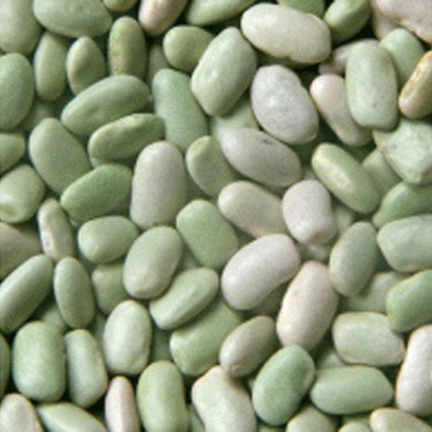
Commerce
Impact de la sécheresse de cette année sur des produits labellisés
Liste des dérogations pour des produits labellisés par l’Inao s’allonge
10 octobre : 5 produits (fromages et viandes)
25 au 30 octobre : 19 nouveaux produits
En végétal : Lingot et Flageolet vert
La DDM change de 18 à 24 mois
https://www.reussir.fr/secheresse-la-liste-des-derogations-pour-des-produits-labellises-par-linao-sallonge
Notes:
Alice
https://www.legifrance.gouv.fr/jorf/id/JORFTEXT000046503595 (lien lingot)
https://www.legifrance.gouv.fr/jorf/id/JORFTEXT000046503599 (lien flageolet vert)
https://www.reussir.fr/secheresse-la-liste-des-derogations-pour-des-produits-labellises-par-linao-sallonge
DDM : Date de Durabilité Minimale ancienne DLUO
Image : https://upload.wikimedia.org/wikipedia/commons/1/12/Lingots_du_Nord.jpg
https://courses.monoprix.fr/products/MPX_79938/details?esl-k=sem-google%7Cnu%7Cc521908226398%7Cm%7Ck%7Cp%7Ct%7Cdc%7Ca123271289198%7Cg13123218904&gclid=Cj0KCQjwk5ibBhDqARIsACzmgLRhv1994ydjoSJppNUpf2VXOC3hMCBwr5BTEvFdl5CJYB_uUf6pOj8aAnkGEALw_wcB&gclsrc=aw.ds

Slide 9
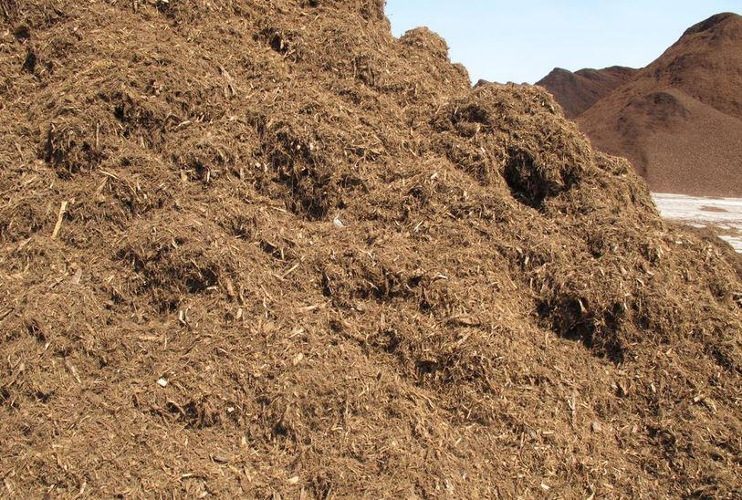
Commerce
Marché : 3,5 millions de tonnes dont 1,2 millions pour les pros
Prix des substrats flambe
Problèmes de Transport lié au Covid
Soucis extraction tourbes pour raisons climatiques
Augmentation de l’utilisation du bois
Colloque prévu le 15/11/22. 3 sessions par l’Afaïa
https://www.lienhorticole.fr/dossier/substrats-ca-flambe-sur-plusieurs-fronts-1,3,3006237173.html
Notes:
Alice

Slide 10
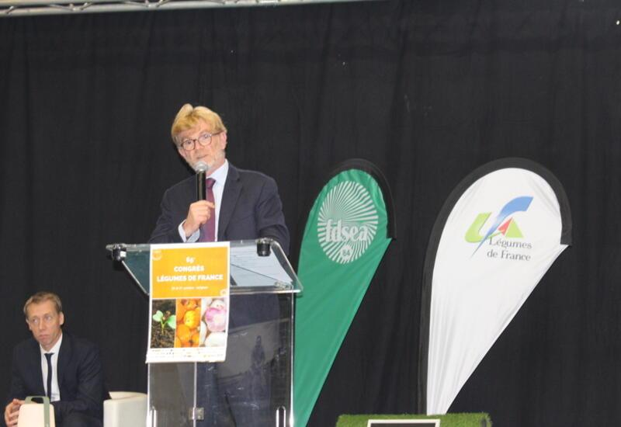
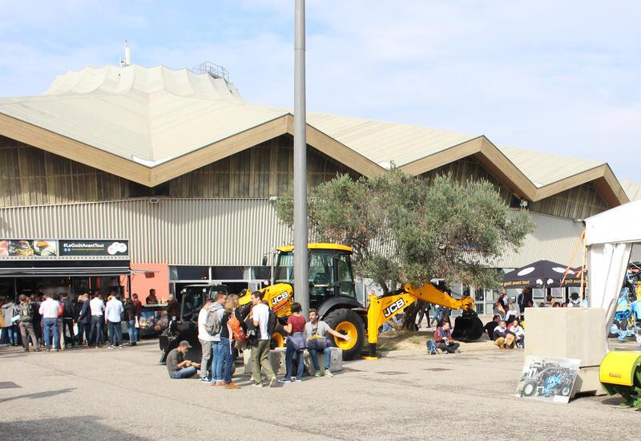
Organisation et acteurs des filières
Salon Med Agri 20 et 21 Octobre
65ème Congrès des producteurs de légumes de France
Participation du Ministre de l’Agriculture : Marc Fesneau
Avignon
12 000 visiteurs pros
300 stands
+ 14 000 m2
50aines conférences
10aines directement consacrée aux Fruits et Légumes
+ de souveraineté alimentaire
Energie, eau, ZAN….
https://www.reussir.fr/fruits-legumes/congres-de-legumes-de-france-en-attente-de-moyens-pour-plus-de-souverainetei
https://www.reussir.fr/fruits-legumes/premiere-reussie-pour-medagri
Notes:
Alice
https://www.reussir.fr/fruits-legumes/congres-de-legumes-de-france-en-attente-de-moyens-pour-plus-de-souverainete
https://www.reussir.fr/fruits-legumes/premiere-reussie-pour-medagri
https://www.interfel.com/actualites/filiere-fruits-et-legumes/dossier-energie/?utm_source=sendinblue&utm_campaign=NL%20novembre%20Interfelcom&utm_medium=email

Slide 11
Organisation et acteurs des filières
SIMA du dimanche 6 au jeudi 10 novembre 2022
PARIS
1000 entreprises de 37 pays
15 secteurs d’exposition
200000 entrées de +100 pays
100ème anniversaire
Notes:
Khalil
Le Salon international des solutions et technologies pour une agriculture performante et durable, réunira les agriculteurs, éleveurs et producteurs, de petites ou grandes exploitations, de France et de l’international. La prochaine édition du SIMA se tiendra du dimanche 6 au jeudi 10 novembre 2022, au Parc des Expositions de Paris Nord Villepinte.
Nomenclature exposants
Une offre exhaustive répondant à tous les besoins d’une exploitation
tracteurs et matériels de traction
composants, pièces et accessoires, électronique embarquée
travail du sol, semis, plantation
récolte (fourrages, céréales, tubercules, fruits et légumes, etc.)
après récolte (nettoyage, tri, séchage, conditionnement)
NOUVEAU ! équipements pour cultures tropicales et spécialisées
manutention, transport, stockage et bâtiments
matériels et équipements d’élevage
traite et équipements laitiers
éleveurs sélectionneurs, associations d’éleveurs
création et entretien de l’espace rural et forestier
NOUVEAU ! équipements pro pour espaces verts
développement durable, énergies renouvelables
institutionnels, services, conseil
gestion, informatique, logiciels
Les “SIMA Innovation Awards”, pour récompenser l’innovation technologique
Les Rencontres Internationales
Un programme de conférences techniques et économiques ; des ateliers pratiques
Et aussi : la Galerie de l’Innovation et les espaces nouveautés !
SIMA farming awards pour récompenser les meilleures pratiques culturales adoptées par les exploitants de la filière

Slide 12
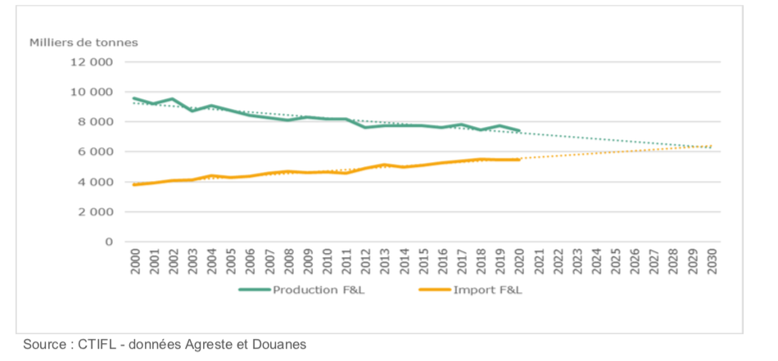
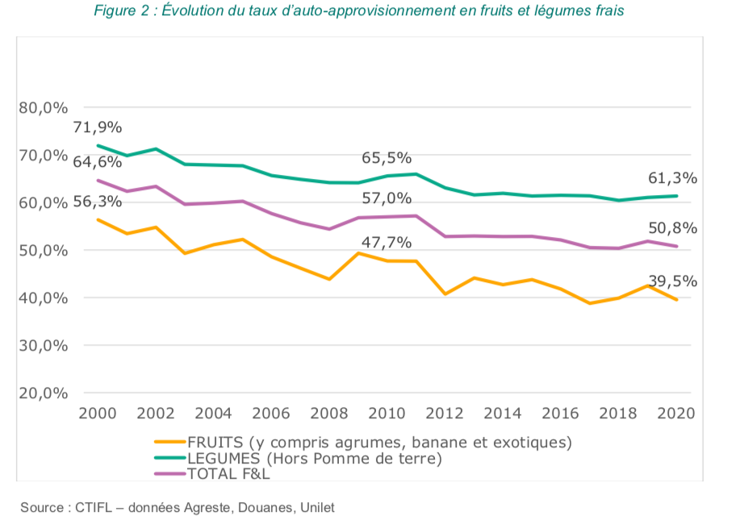
Organisation et acteurs des filières
Rapport d’étude : Autonomie alimentaire : implications d’une hausse du taux d’auto-approvisionnement pour la filière fruits et légumes frais- Phase 1
Plan d’action : Vers 60% d’auto-approvisionnement
Objectif d’étude : Implication d’une hausse des taux d’auto-approvisionnement
Conclusion : Nécessite de fortes de dynamique de production et consommation
Notes:
Juliette
Consommation apparente (en frais)
Production nationale – Pertes – Volumes pour la transformation – Exportations et expéditions + Importations et introductions (1)
Taux d’auto-approvisionnement (%)
[(Production nationale – Pertes – Volumes transformés – Volumes exportés) / Consommation apparente (en frais)] X 100 (2)

Slide 13
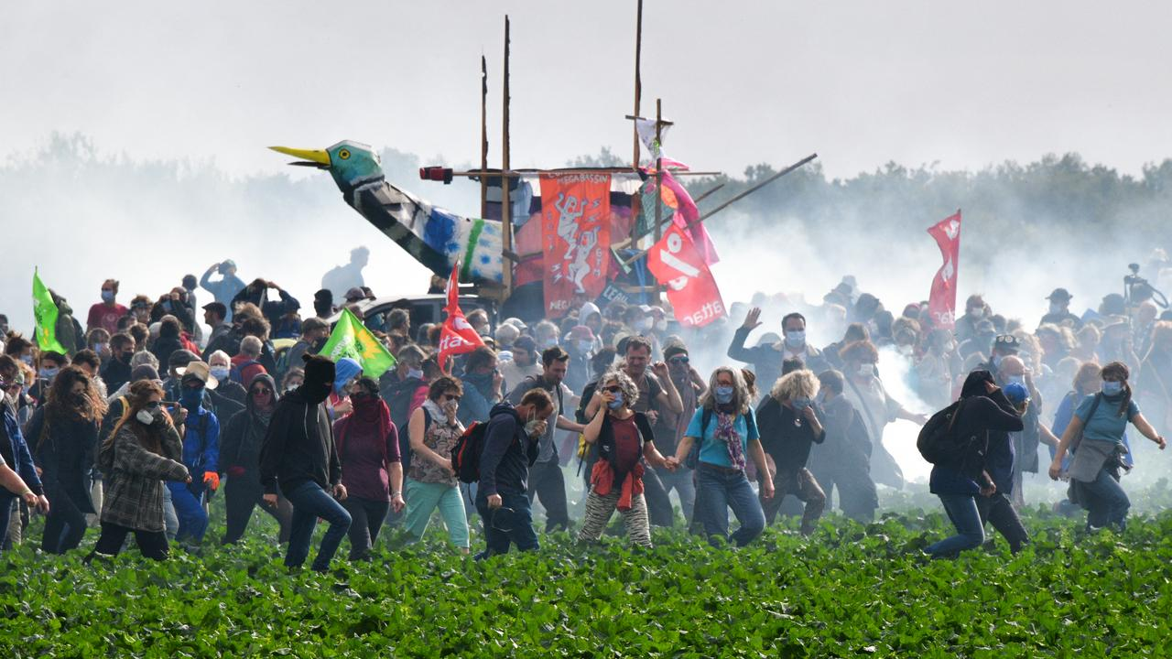
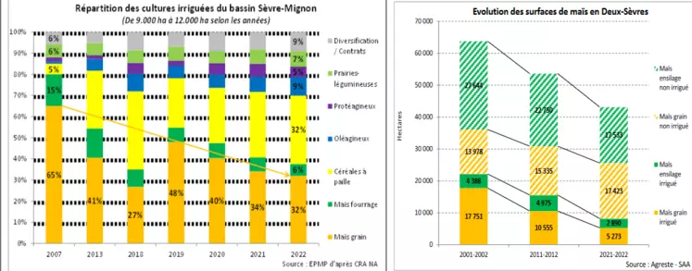
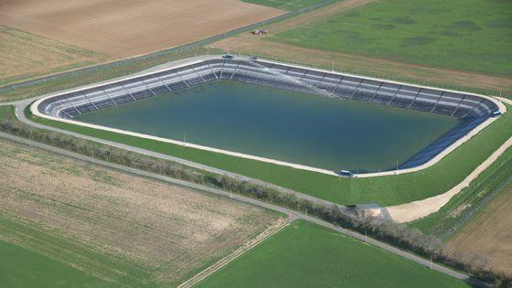
Les mega-bassines
Manifestation Samedi 29 octobre dans les Deux-Sèvres (4000 manifestants et 1500 gendarmes)
Projet de la Coop de l’eau (400 agriculteurs et 16 bassines en projet)
+ | -
Baisse des prélèvements d’eau en été Réduction d’usage des pesticides obligatoire Normes de prélèvement strictes | Évaporation (de 20 à 60% Christian Amblard, spécialiste de l'eau au CNRS) Assèchement des sols Développement de bactéries dans l’eau Mauvaise répartition de la ressource ( 5 et 6 % des exploitants concernés (selon le collectif Bassines non merci et la Confédération paysanne, citée par France Inter).
https://www.tf1info.fr/environnement-ecologie/video-reserve-d-eau-les-mega-bassines-de-la-discorde-2237029.html
https://www.ouest-france.fr/environnement/pourquoi-les-mega-bassines-divisent-elles-autant-on-vous-explique-le-debat-0e1ba384-5902-11ed-bdef-1ab9c6d3e6a2?amp;amp
https://www.radiofrance.fr/franceculture/podcasts/l-invite-e-des-matins/crise-de-l-eau-guerre-en-ukraine-menace-sur-notre-souverainete-alimentaire-7216200
https://www.reussir.fr/vrai-faux-sur-la-megabassine-de-sainte-soline-selon-la-chambre-dagriculture-des-deux-sevres
Notes:
Juliette
autre sources
https://www.reussir.fr/vrai-faux-sur-la-megabassine-de-sainte-soline-selon-la-chambre-dagriculture-des-deux-sevres
de france tv info
https://www.francetvinfo.fr/economie/emploi/metiers/agriculture/manifestation-anti-bassines-ce-n-etait-pas-un-rassemblement-pacifique-c-etait-tres-violent-deplore-le-ministre-de-l-agriculture-marc-fesneau_5448403.html
https://www.francetvinfo.fr/monde/environnement/crise-climatique/bassines-agricoles-pourquoi-ces-projets-sont-ils-critiques-par-les-ecologistes-et-des-agriculteurs_5446819.html

Slide 14
Agenda
6-10 novembre
SIMA- Paris
SIMA
9 novembre
Symposium «Eau, enjeux de culture(s) et de végétalisation» -Misérieux (01)
10-11 novembre
Portes ouvertes Astredhor Méditerranée - Hyères
SIMA
15 novembre
Colloque de l’AFAIA - Paris
16 novembre
Journée interfilière 2022 : cultiver sans herbicides
Montagne(33)
Notes:
6 au 10 Novembre SIMA ?
https://www.reussir.fr/machinisme/sima-2022-le-grand-retour-de-constructeurs-francais
10 et 11 nov
https://www.lienhorticole.fr/actualites/ahyeres-83-portes-ouvertes-aastredhor-mediterranee-de-lombriere-aux-conseils-connectes-1,3,3011413239.html
Journée interfilière 2022 : cultiver sans herbicides : Mercredi 16 novembre 2022
https://www.ctifl.fr/journee-interfiliere-2022-cultiver-sans-herbicides
http://itab.asso.fr/actus/JT_PNPP_intrants_2022.php
Journée technique des intrants en production végétale de l’ITAB 22-23 Novembre, Paris

Slide 15
Merci de votre attention !
Horti’Press

Slide 16
Organisation et acteurs des filières
Rapport d’étude : Autonomie alimentaire : implications d’une hausse du taux d’auto-approvisionnement pour la filière fruits et légumes frais- Phase 1
Plan d’actions post-covid : objectif de tendre vers un taux d’auto-approvisionnement en F&L frais autour de 60%,
Objectif de l’étude : Définir les implications d’une hausse du taux d’auto-approvisionnement sur plusieurs indicateurs de la filière
Méthode : Mise en place d’un outil de simulation afin de tester plusieurs scénarios possibles de variation du taux d’auto-approvisionnement.
Scénario 1 : Hausse de la consommation captée principalement par la production nationale (pas de diminution des importations).
Scénario 2 : Hausse de la consommation avec substitution des introductions par la production nationale.
Scénario 3 : Atteindre l’objectif de 60% de TAA F&L en accentuant la substitution des introductions par la production nationale.
Notes:
Consommation apparente (en frais)
Production nationale – Pertes – Volumes pour la transformation – Exportations et expéditions + Importations et introductions (1)
Taux d’auto-approvisionnement (%)
[(Production nationale – Pertes – Volumes transformés – Volumes exportés) / Consommation apparente (en frais)] X 100 (2)

Slide 17
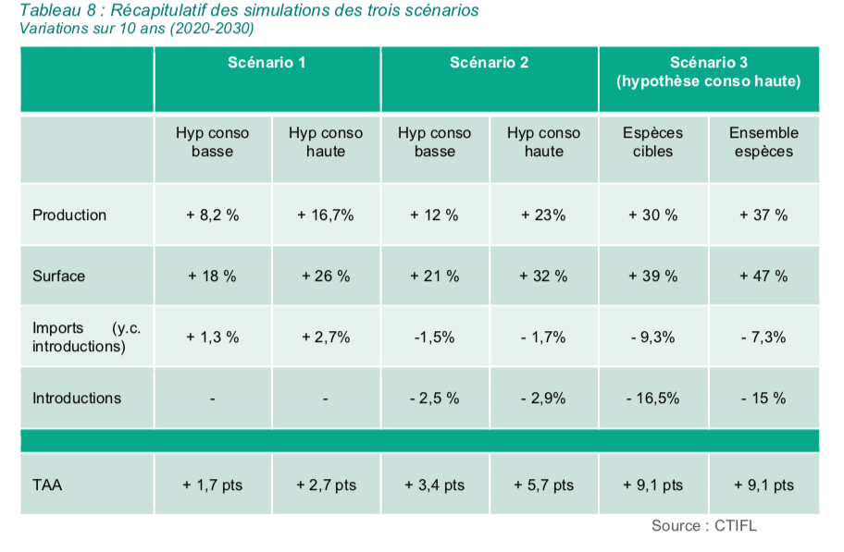
Organisation et acteurs des filières
Rapport d’étude : Autonomie alimentaire : implications d’une hausse du taux d’auto-approvisionnement pour la filière fruits et légumes frais- Phase 1
Conclusion : objectif théoriquement atteignable, mais il repose sur des hypothèses fortes de dynamique de production mais aussi de consommation.
Notes:
Consommation apparente (en frais)
Production nationale – Pertes – Volumes pour la transformation – Exportations et expéditions + Importations et introductions (1)
Taux d’auto-approvisionnement (%)
[(Production nationale – Pertes – Volumes transformés – Volumes exportés) / Consommation apparente (en frais)] X 100 (2)

